Slide 1
ABC path
מגישות: ענבל אביטל ונעם צוברי.

Slide 2
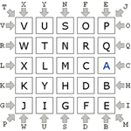
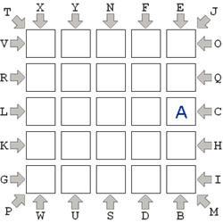
הצגת המשחק
בתשבץ מימין יש רשת של משבצות ריקות שסביבה אותיות.
המטרה: למלא את הטבלה בכל האותיות.
בכל שורה\ טור\אלכסון ישנם שני רמזים שמציינים אותיות שצריכות להופיע בו.
כמו כן יש אילוץ ששתי אותיות עוקבות יהיו סמוכות אחת לשניה במאונך \ מאוזן\ באלכסון.

Slide 3
הצגת הבעיה
מופע : לוח שהינו מערך דו ממדי בגודל 5x5 בו נתון מיקום האות A.
מילון המתאר לכל אות באיזה מספר שורה/טור או אלכסון היא צריכה להיות ממוקמת.
המטרה: למצוא סידור של האותיות במערך הדו-ממדי באופן שבו כל שתי אותיות עוקבות נמצאות בתאים סמוכים (מבחינת טור, שורה או אלכסון) וכן כל אות נמצאת בתא חוקי, בהתאם למילון המתאר.
ייתכנו בעיות ABC path עם פתרון יחיד, אף פתרון ופתרונות מרובים.

Slide 4
פתרון ראשון: רקורסיה
תיאור האלגוריתם:
תחילה, נבצע pre-processing לקלט התוכנית באופן הבא:
ניצור מילון ששומר לכל אות רשימה המכילה את חמשת המשבצות האפשריות בהן ניתן למקם אותה (בהתאם לרמז שמסביר באיזו שורה/טור או אלכסון האות תמוקם).
כעת, נעבור על האותיות במילון ולכל משבצת שנמצאת ברשימה, נבדוק האם היא סמוכה ללפחות מיקום אחד מרשימת המיקומים של האות הקודמת לה או של האות העוקבת שלה.
אם אותו מיקום לא סמוך לאף מיקום של האות העוקבת או שאינו סמוך לאף מיקום של האות הקודמת, נסיר אותו מרשימת המיקומים האפשריים של אותה אות (נעדכן את הרשימה במילון).
נמשיך לבצע פעולה זו עד אשר לא יהיו שינויים באף רשימה של אף אות מהמילון.
בדרך זו, "נסנן" מיקומים של אותיות שהיו מביאים את האלגוריתם ל"מבוי סתום" ונחסוך זמן ריצה.
אם נראה כי אין מיקומים אפשריים לאף אות, נוכל להחזיר כי אין פתרון עוד בשלב זה.

Slide 5
נשלח לפונקציה הראשונה לוח שמכיל רק את האות A, (נבנה ב-main function), ושתי אותיות עוקבות. מטרת הפונקציה היא לחשב את מיקום האות הנוכחית, בהתבסס על מיקום האות הקודמת לה ורשימת המיקומים האפשריים לאותה אות (המופיעה במילון שנוצר בשלב ה-pre-processing).
findABCPath נעזרת בפונקציה compute_optionals אשר מחזירה את כל המיקומים האפשריים הריקים בלוח של האות הנוכחית, כפי שתואר לעיל ובהתאם לרשימה של אותה אות שמופיעה במילון המיקומים האפשריים (שנוצר בשלב הpre-processing).
הפונקציה findABCPath תקרא לעצמה עם כל המיקומים האפשריים של האות הנוכחית ותחשב גם את המיקומים האפשריים של האות הבאה, באותו אופן, רקורסיבית. הקריאות יימשכו כל עוד קיימים תאים ריקים בלוח.

Slide 6
compute_optionals:
פונקציה שמחשבת את כל האפשרויות לאות הנוכחית בהתאם לאילוצים.
הפונקציה עוברת על המיקומים האפשריים מתוך רשימת המיקומים שנמצאת במילון, בודקת את האילוץ ששתי אותיות עוקבות צריכות להיות סמוכות, על ידי בדיקה שהמרחק בין השורות ובין העמודות של שתי האותיות קטן\שווה ל1, ומחזירה את כל המיקומים האפשריים הריקים בלוח עבור האות.
עבור כל מיקום אפשרי, נשלח לפונקציה הרקורסיבית הלוח לאחר שהאות מוקמה בו, חישוב מיקום האותיות הבאות ממשיך באותו אופן על ידי Back Tracking עד אשר מתקבל מצב שבו אין פתרון או מצב בו סיימנו לבדוק את כל האותיות והגענו לפתרון סופי.

Slide 7
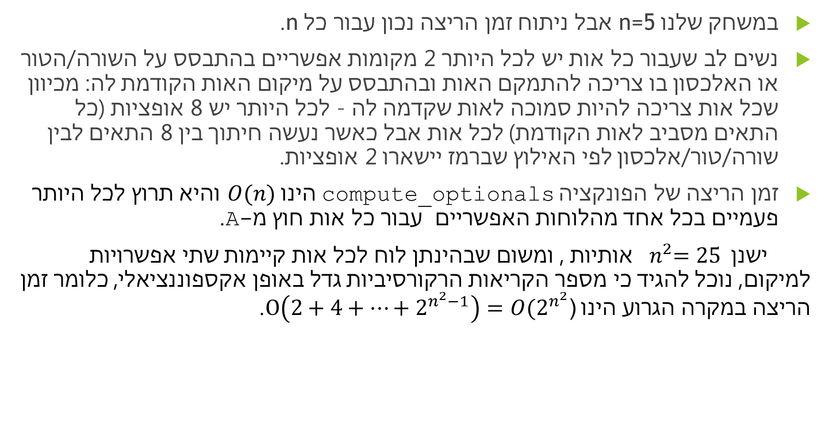
זמן ריצה
במשחק שלנו n=5 אבל ניתוח זמן הריצה נכון עבור כל n.
נשים לב שעבור כל אות יש לכל היותר 2 מקומות אפשריים בהתבסס על השורה/הטור או האלכסון בו צריכה להתמקם האות ובהתבסס על מיקום האות הקודמת לה: מכיוון שכל אות צריכה להיות סמוכה לאות שקדמה לה – לכל היותר יש 8 אופציות (כל התאים מסביב לאות הקודמת) לכל אות אבל כאשר נעשה חיתוך בין 8 התאים לבין שורה/טור/אלכסון לפי האילוץ שברמז יישארו 2 אופציות.
זמן הריצה של הפונקציה compute_optionals הינו $O(n)$ והיא תרוץ לכל היותר פעמיים בכל אחד מהלוחות האפשריים עבור כל אות חוץ מA-.
ישנן ${ n}^{2}=25$אותיות , ומשום שבהינתן לוח לכל אות קיימות שתי אפשרויות למיקום, נוכל להגיד כי מספר הקריאות הרקורסיביות גדל באופן אקספוננציאלי, כלומר זמן הריצה במקרה הגרוע הינו $O\left(2+4+…+2^{n^{2}−1}\right)=O(2^{n^{2}}$).

Slide 8
יתרונות וחסרונות
יתרונות:
באמצעות אלגוריתם זה ניתן לפתור כל בעיית “ABC path” מאורך סופי , זאת מכיוון שהאלגוריתם עובר על כל האפשרויות (לאחר סינון שמתבצע בשלב ה-preprocessing) ומכאן שיעבור גם על סידור אותו אנו מגדירים כפתרון ויחזיר אותו.
חסרונות:
עבור n (גודל שורה/טור) גדול החישוב בלתי יעיל, שכן הינו אקספוננציאלי.

Slide 9
דוגמא לפעולת האלגוריתם
בלוח הנתון בו נתון מיקומה של A ,נרצה למצוא את מיקומה של B.
נשים לב שלפי האילוץ של הרמז- B צריך להיות בטור 4 – כעת יש לB 4 אפשרויות למיקום אופציונלי (שכן אחד התאים תפוס על ידי A).
נוסיף את האילוץ שB וA צריכים להיות סמוכים, וכעת נותרו לB 2 מקומות אופציונליים.
שתי אפשרויות אלו חוזרות מהפונקציה compute_optionals

Slide 10
עבור כל אחת מהן ייבדק המיקום של האותיות העוקבות.
במידה והגענו למצב שאין פתרון עבור אות מסוימת, נעזוב את האופציה הנוכחית ונעבור לאופציה אחרת.
במידה והגענו למצב בו כל האותיות מסודרות על הלוח לפי האילוצים- נחזיר את הפתרון.
בסוף ריצת האלגוריתם נקבל את הפתרון:

Slide 11
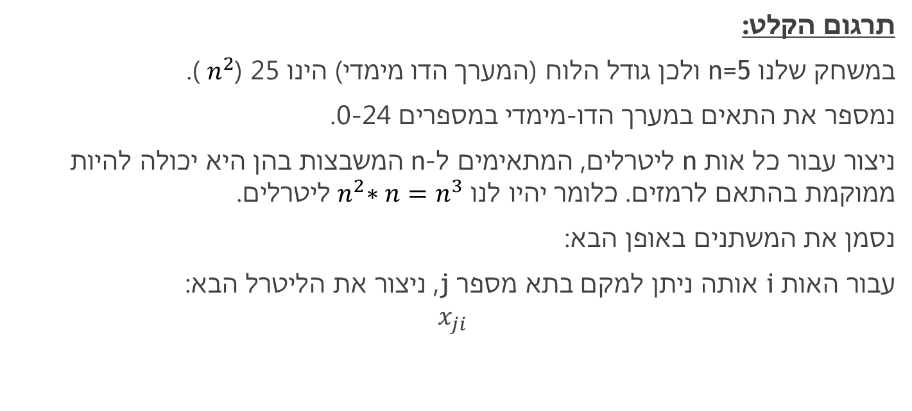
פתרון שני: רדוקציה לבעיית SAT
תרגום הקלט:
במשחק שלנו n=5 ולכן גודל הלוח (המערך הדו מימדי) הינו 25 (${ n}^{2}$).
נמספר את התאים במערך הדו-מימדי במספרים 0-24.
ניצור עבור כל אות n ליטרלים, המתאימים ל-n המשבצות בהן היא יכולה להיות ממוקמת בהתאם לרמזים. כלומר יהיו לנו ${{ n}^{2}∗n=n}^{3}$ליטרלים.
נסמן את המשתנים באופן הבא:
עבור האות i אותה ניתן למקם בתא מספר j, ניצור את הליטרל הבא:
$$x_{ji}$$

Slide 12
תיאור הרדוקציה:
נבנה פסוק באופן הבא:
ראשית, נרצה לוודא שבכל משבצת תמוקם אות אחת בדיוק. נעשה זאת על ידי בניית הפסוקיות הבאות:
בהינתן משבצת j, בה יכולות להיות ממוקמות n אותיות ניצור עבור כל זוג אותיות פסוקית שמכילה את שלילת 2 הליטרלים שמבטאים כי האותיות ימוקמו במשבצת j.
לדוגמא, בהינתן משבצת j בה יכולות להיות ממוקמות האותיות A,B,C ניצור את הפסוקיות הבאה:
) $\overline{x_{jA}} ∨ \overline{x_{jB }}) ,(\overline{x_{jA}} ∨ \overline{x_{jC }})$ $,(\overline{x_{jB}} ∨ \overline{x_{jC }})$

Slide 13
כעת, נרצה לוודא שכל אות תמוקם בתא אחד בלבד. נעשה זאת על ידי בניית הפסוקיות הבאות:
בהינתן אות k היכולה להיות ממוקמת ב-n משבצות, ניצור עבור כל זוג משבצות פסוקית שמכילה את שלילת 2 הליטרלים שמבטאים כי האות k תמוקם באותה משבצת.
לדוגמא, בהינתן האות k היכולה להיות ממוקמת במשבצות 1,2,3 ניצור את הפסוקיות הבאה:
) $\overline{x_{1k}} ∨ \overline{x_{2k}}) ,(\overline{x_{1k}} ∨ \overline{x_{3k }})$ $,(\overline{x_{2k}} ∨ \overline{x_{3k }})$

Slide 14
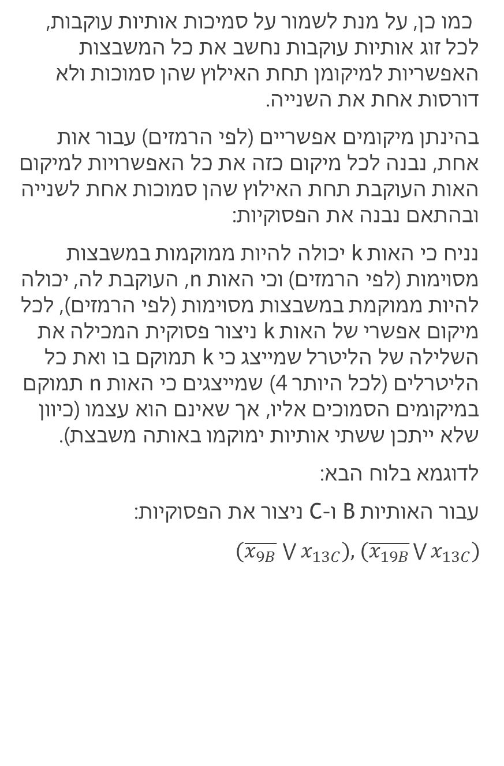
כמו כן, על מנת לשמור על סמיכות אותיות עוקבות, לכל זוג אותיות עוקבות נחשב את כל המשבצות האפשריות למיקומן תחת האילוץ שהן סמוכות ולא דורסות אחת את השנייה.
בהינתן מיקומים אפשריים (לפי הרמזים) עבור אות אחת, נבנה לכל מיקום כזה את כל האפשרויות למיקום האות העוקבת תחת האילוץ שהן סמוכות אחת לשנייה ובהתאם נבנה את הפסוקיות:
נניח כי האות k יכולה להיות ממוקמות במשבצות מסוימות (לפי הרמזים) וכי האות n, העוקבת לה, יכולה להיות ממוקמת במשבצות מסוימות (לפי הרמזים), לכל מיקום אפשרי של האות k ניצור פסוקית המכילה את השלילה של הליטרל שמייצג כי k תמוקם בו ואת כל הליטרלים (לכל היותר 4) שמייצגים כי האות n תמוקם במיקומים הסמוכים אליו, אך שאינם הוא עצמו (כיוון שלא ייתכן ששתי אותיות ימוקמו באותה משבצת).
לדוגמא בלוח הבא:
עבור האותיות B ו-C ניצור את הפסוקיות:
$(\overline{x_{9B}}$ $\bigvee{x_{13C}), (\overline{x_{19B}}\bigvee{x_{13C})}}$

Slide 15
תיארנו כאן שלושה סוגי פסוקיות (1 – מבטיח כי בכל משבצת תמוקם לכל היותר אות אחת, 2- מבטיח כי כל אות תמוקם במשבצת אחת לכל היותר, 3- מבטיח שכל זוג אותיות עוקבות תהיינה סמוכות). הפסוק שנבנה מורכב מכלל הפסוקיות המתוארות, כאשר בין כל הפסוקיות ישנו יחס AND.

Slide 16

ממיר פלט:
מהקופסא השחורה נקבל השמה מספקת לפסוק. לכל ליטרל $x_{jk}$ (עבור 0<j<24 ו- A<k<Z) שקיבל ערך True, נסיק כי האות k תשובץ במשבצת j.

Slide 17
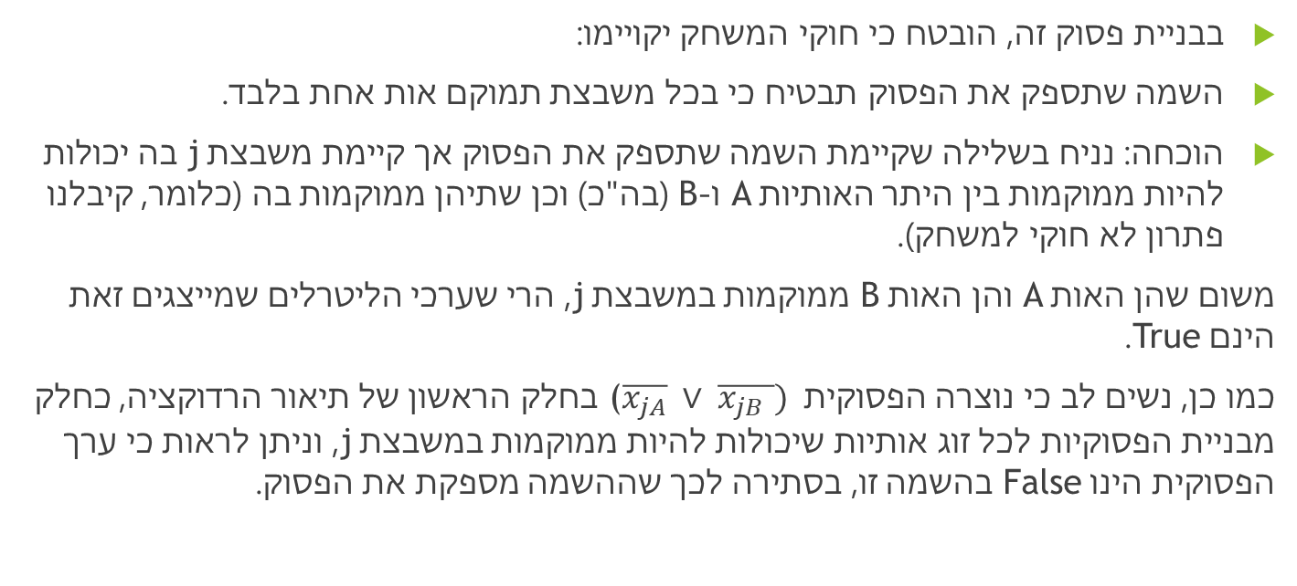
הוכחת הרדוקציה
בבניית פסוק זה, הובטח כי חוקי המשחק יקויימו:
השמה שתספק את הפסוק תבטיח כי בכל משבצת תמוקם אות אחת בלבד.
הוכחה: נניח בשלילה שקיימת השמה שתספק את הפסוק אך קיימת משבצת j בה יכולות להיות ממוקמות בין היתר האותיות A ו-B (בה"כ) וכן שתיהן ממוקמות בה (כלומר, קיבלנו פתרון לא חוקי למשחק).
משום שהן האות A והן האות B ממוקמות במשבצת j, הרי שערכי הליטרלים שמייצגים זאת הינם True.
כמו כן, נשים לב כי נוצרה הפסוקית ($\overline{x_{jA}} ∨ \overline{x_{jB }})$בחלק הראשון של תיאור הרדוקציה, כחלק מבניית הפסוקיות לכל זוג אותיות שיכולות להיות ממוקמות במשבצת j, וניתן לראות כי ערך הפסוקית הינו False בהשמה זו, בסתירה לכך שההשמה מספקת את הפסוק.

Slide 18
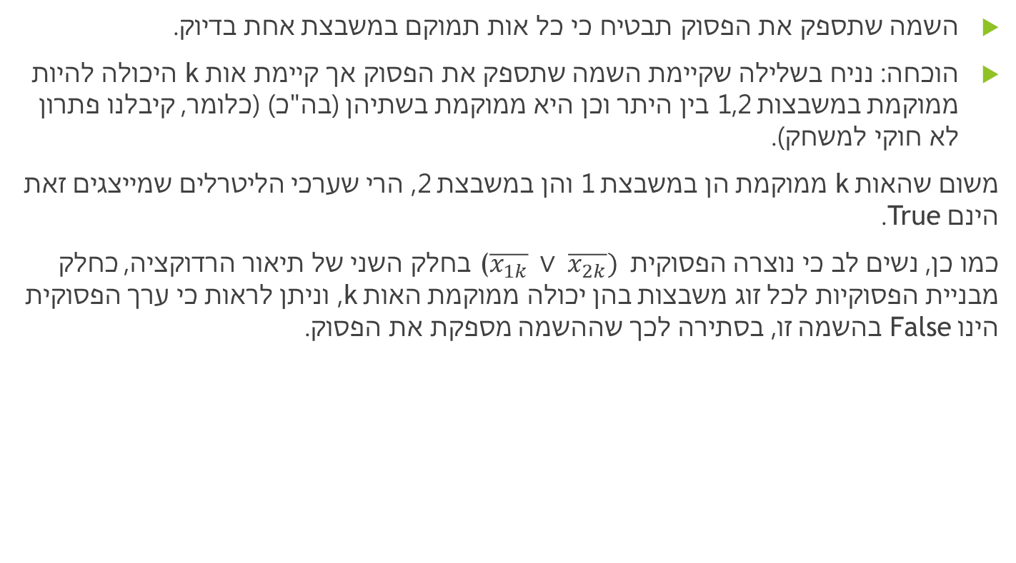
הוכחת הרדוקציה
השמה שתספק את הפסוק תבטיח כי כל אות תמוקם במשבצת אחת בדיוק.
הוכחה: נניח בשלילה שקיימת השמה שתספק את הפסוק אך קיימת אות k היכולה להיות ממוקמת במשבצות 1,2 בין היתר וכן היא ממוקמת בשתיהן (בה"כ) (כלומר, קיבלנו פתרון לא חוקי למשחק).
משום שהאות k ממוקמת הן במשבצת 1 והן במשבצת 2, הרי שערכי הליטרלים שמייצגים זאת הינם True.
כמו כן, נשים לב כי נוצרה הפסוקית ($\overline{x_{1k}} ∨ \overline{x_{2k}})$בחלק השני של תיאור הרדוקציה, כחלק מבניית הפסוקיות לכל זוג משבצות בהן יכולה ממוקמת האות k, וניתן לראות כי ערך הפסוקית הינו False בהשמה זו, בסתירה לכך שההשמה מספקת את הפסוק.

Slide 19
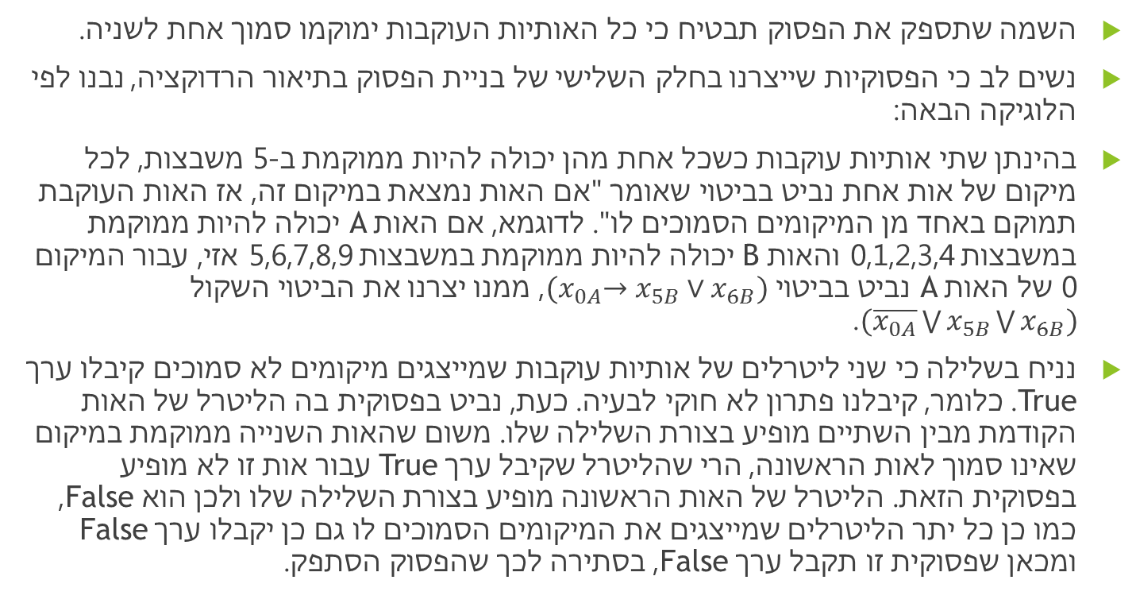
הוכחת הרדוקציה
השמה שתספק את הפסוק תבטיח כי כל האותיות העוקבות ימוקמו סמוך אחת לשניה.
נשים לב כי הפסוקיות שייצרנו בחלק השלישי של בניית הפסוק בתיאור הרדוקציה, נבנו לפי הלוגיקה הבאה:
בהינתן שתי אותיות עוקבות כשכל אחת מהן יכולה להיות ממוקמת ב-5 משבצות, לכל מיקום של אות אחת נביט בביטוי שאומר "אם האות נמצאת במיקום זה, אז האות העוקבת תמוקם באחד מן המיקומים הסמוכים לו". לדוגמא, אם האות A יכולה להיות ממוקמת במשבצות 0,1,2,3,4 והאות B יכולה להיות ממוקמת במשבצות 5,6,7,8,9 אזי, עבור המיקום 0 של האות A נביט בביטוי ${(x}_{0A}→x_{5B}∨x_{6B})$, ממנו יצרנו את הביטוי השקול $(\overline{x_{0A}}\bigvee{x_{5B}\bigvee{x_{6B})}}$.
נניח בשלילה כי שני ליטרלים של אותיות עוקבות שמייצגים מיקומים לא סמוכים קיבלו ערך True. כלומר, קיבלנו פתרון לא חוקי לבעיה. כעת, נביט בפסוקית בה הליטרל של האות הקודמת מבין השתיים מופיע בצורת השלילה שלו. משום שהאות השנייה ממוקמת במיקום שאינו סמוך לאות הראשונה, הרי שהליטרל שקיבל ערך True עבור אות זו לא מופיע בפסוקית הזאת. הליטרל של האות הראשונה מופיע בצורת השלילה שלו ולכן הוא False, כמו כן כל יתר הליטרלים שמייצגים את המיקומים הסמוכים לו גם כן יקבלו ערך False ומכאן שפסוקית זו תקבל ערך False, בסתירה לכך שהפסוק הסתפק.

Slide 20
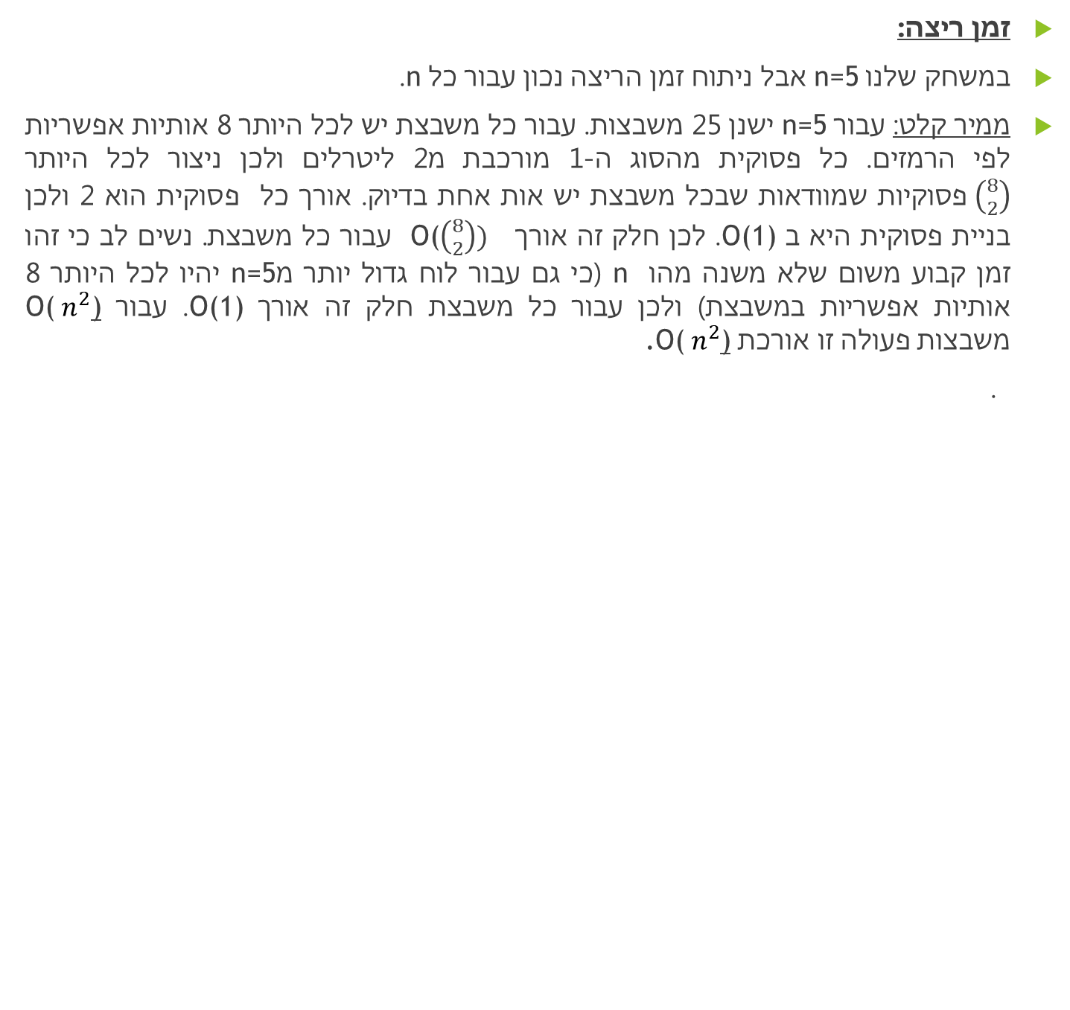
זמן ריצה:
במשחק שלנו n=5 אבל ניתוח זמן הריצה נכון עבור כל n.
ממיר קלט: עבור n=5 ישנן 25 משבצות. עבור כל משבצת יש לכל היותר 8 אותיות אפשריות לפי הרמזים. כל פסוקית מהסוג ה-1 מורכבת מ2 ליטרלים ולכן ניצור לכל היותר $\left({8 \atop 2}\right)$פסוקיות שמוודאות שבכל משבצת יש אות אחת בדיוק. אורך כל פסוקית הוא 2 ולכן בניית פסוקית היא ב O(1). לכן חלק זה אורך O($\left({8 \atop 2}\right))$ עבור כל משבצת. נשים לב כי זהו זמן קבוע משום שלא משנה מהו n (כי גם עבור לוח גדול יותר מn=5 יהיו לכל היותר 8 אותיות אפשריות במשבצת) ולכן עבור כל משבצת חלק זה אורך O(1). עבור O(${ n}^{2}$) משבצות פעולה זו אורכת .O(${ n}^{2}$)
.

Slide 21
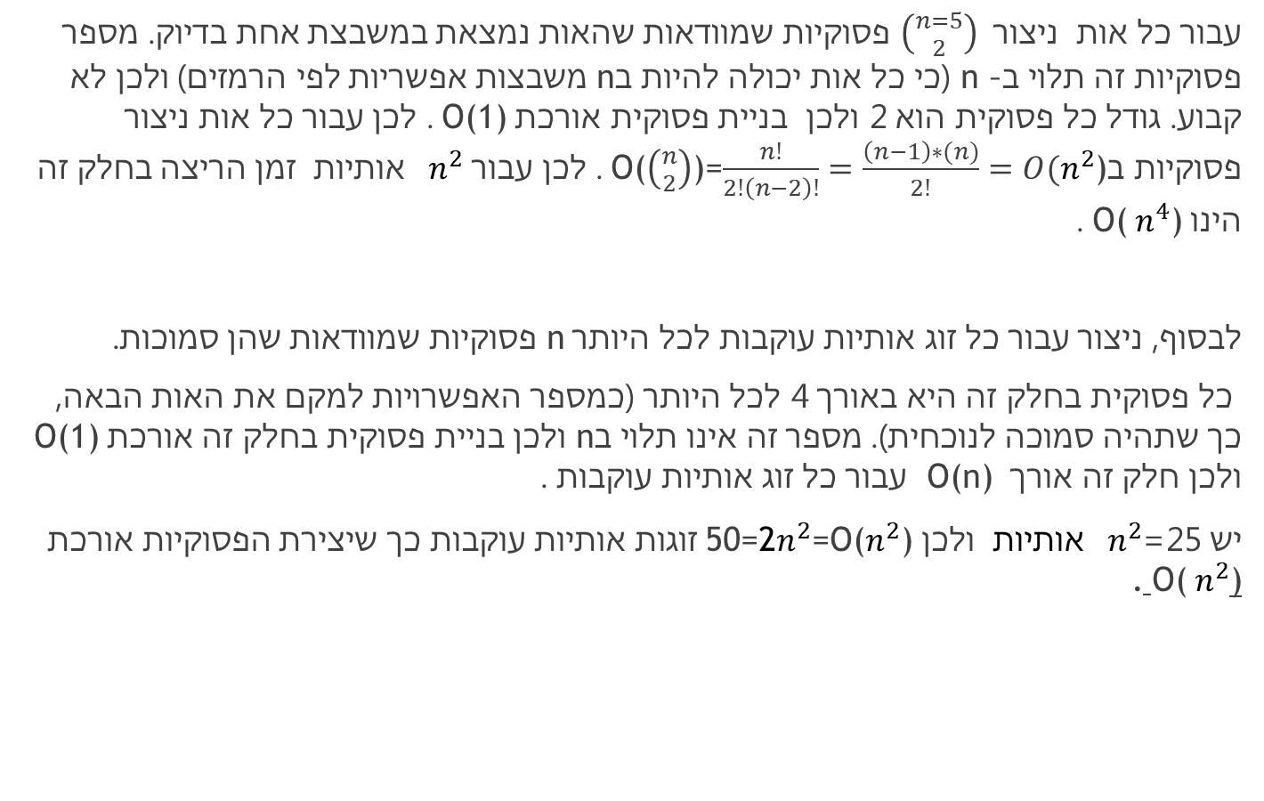
עבור כל אות ניצור $\left({n=5 \atop 2}\right)$ פסוקיות שמוודאות שהאות נמצאת במשבצת אחת בדיוק. מספר פסוקיות זה תלוי ב-n (כי כל אות יכולה להיות בn משבצות אפשריות לפי הרמזים) ולכן לא קבוע. גודל כל פסוקית הוא 2 ולכן בניית פסוקית אורכת O(1) . לכן עבור כל אות ניצור פסוקיות בO($\left({n \atop 2}\right)$)=$\frac{n!}{2!\left(n−2\right)!}=\frac{\left(n−1\right)∗(n)}{2!}=O(n^{2}$) . לכן עבור ${ n}^{2}$אותיות זמן הריצה בחלק זה הינו O(${ n}^{4}$) .
לבסוף, ניצור עבור כל זוג אותיות עוקבות לכל היותר n פסוקיות שמוודאות שהן סמוכות.
כל פסוקית בחלק זה היא באורך 4 לכל היותר (כמספר האפשרויות למקם את האות הבאה, כך שתהיה סמוכה לנוכחית). מספר זה אינו תלוי בn ולכן בניית פסוקית בחלק זה אורכת O(1) ולכן חלק זה אורך O(n) עבור כל זוג אותיות עוקבות .
יש 25=${ אותיות n}^{2}$ ולכן 50=2$n^{2}$=O($n^{2}$) זוגות אותיות עוקבות כך שיצירת הפסוקיות אורכת O(${ n}^{2}$) .

Slide 22
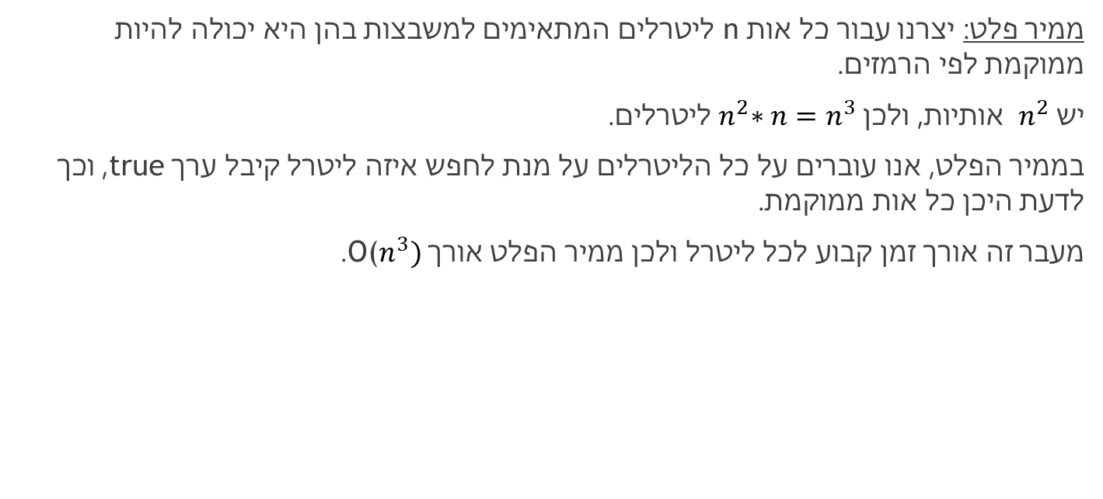
ממיר פלט: יצרנו עבור כל אות n ליטרלים המתאימים למשבצות בהן היא יכולה להיות ממוקמת לפי הרמזים.
יש ${ n}^{2}$ אותיות, ולכן ${{ n}^{2}∗n=n}^{3}$ליטרלים.
בממיר הפלט, אנו עוברים על כל הליטרלים על מנת לחפש איזה ליטרל קיבל ערך true, וכך לדעת היכן כל אות ממוקמת.
מעבר זה אורך זמן קבוע לכל ליטרל ולכן ממיר הפלט אורך O($n^{3})$.

